Slide 1

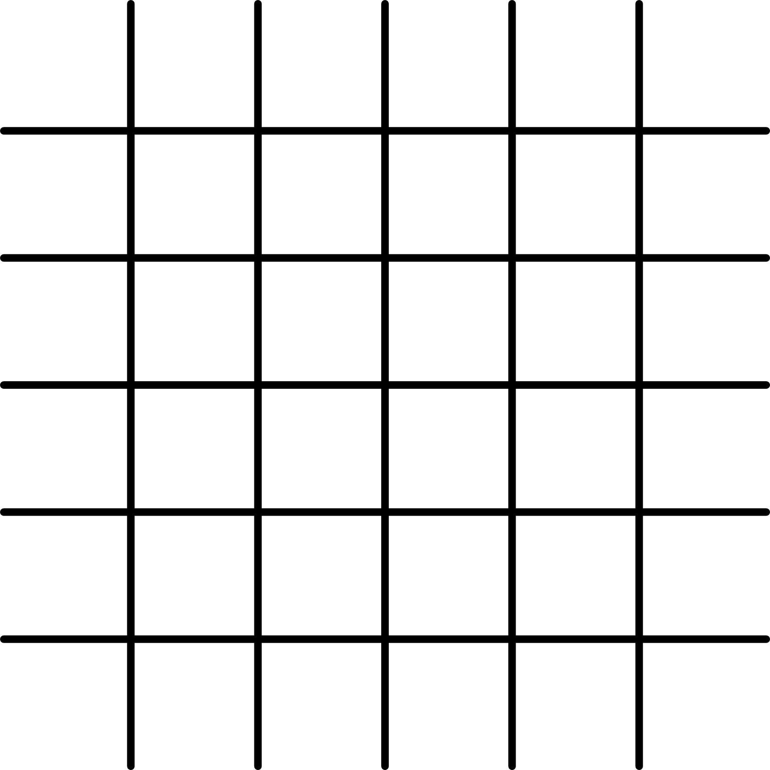











CHÀO MỪNG CÁC EM HỌC SINH ĐẾN VỚI TIẾT HỌC
Bài 4: ĐỒ THỊ CỦA HÀM SỐ BẬC NHẤT y = ax + b (a 0)

Slide 2

Đồ thị của hàm số bậc nhất y = ax + b (a 0) có tính chất gì ?
S = 50 . t

Slide 3






I. ĐỒ THỊ CỦA HÀM SỐ BẬC NHẤT
y = ax + b

Slide 4

HOẠT ĐỘNG 1
Xét hàm số : y = x - 2
b) Vẽ các điểm A(0;-2), B(2;0), C(3;1) của đồ thị hàm số y = x - 2 trong mặt phẳng tọa độ. Dùng thước thẳng để kiểm tra ba điểm A, B, C có thẳng hang hay không?
a) Tìm giá trị của y tương ứng với giá trị của x trong bảng sau:
x | 0 | 2 | 3
y = x - 2
C(3;1)
B(2;0)
A(0;-2)

Slide 5




ĐỒ THỊ CỦA HÀM SỐ BẬC NHẤT y = ax + b (a 0) LÀ MỘT ĐƯỜNG THẲNG

Slide 6
II. VẼ ĐỒ THỊ CỦA HÀM SỐ BẬC NHẤT
y = ax + b

Slide 7



Trường hợp 1:
Xét hàm số y = ax (a 0)
Với x = 0 thì y = 0; với x = 1 thì y = a nên hai điểm O(0;0) và A(1;a) thuộc đồ thị hàm số y = ax (a 0)
Để vẽ đồ thị hàm số y = ax (a 0), ta có thể xác định điểm A (1;a) rồi vẽ đường thẳng đi qua hai điểm O và A

Slide 8


Ví dụ: Vẽ đồ thị hàm số y = -2x
Với x = 1 thì y = -2, ta được điểm A(1;-2) thuộc đồ thị hàm số y = -2x
Vậy đồ thị hàm số y = -2x là đường thẳng đi qua 2 điểm O (0;0) và A (1;-2)
y = -2x
A(1;-2)

Slide 9

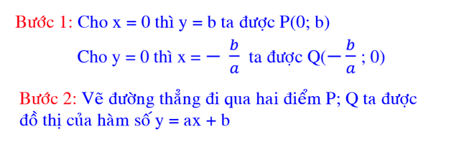

Trường hợp 2: Xét hàm số y = ax + b ( với a 0, b 0

Slide 10
Ví dụ 4: Vẽ đồ thị hàm số y = -2x + 2
Với x = 0 thì y = 2, ta được điểm
P (0; 2) thuộc đồ thị hàm số y = -2x +2
Với y = 0 thì x = 1, ta được điểm
Q (1; 0) thuộc đồ thị hàm số y = -2x +2
Vậy đồ thị hàm số y = -2x+2 là đường thẳng đi qua hai điểm
P(0; 2) và Q(1; 0)
P
Q
y = -2x +2

Slide 11
III. HỆ SỐ GÓC CỦA ĐƯỜNG THẲNG y = ax+b
y = ax + b

Slide 12



1. Hệ số góc của đường thẳng $y=ax+b$ ($a≠0)$
Góc tạo bởi đường thẳng $\left(d\right): y=ax+b$ ($a≠0)$ và trục Ox
- Góc $∝$ tạo bởi đường thẳng $y=ax+b$ ($a≠0)$ và trục Ox là góc tạo bởi tia Ax và tia AT. Trong đó A là giao điểm của (d) và Ox. T là điểm thuộc (d) và có tung độ dương.
$α$ là góc nhọn
$α$ là góc tù

Slide 13
2. Hệ số góc:
Tổng quát: Hệ số a là hệ số góc của đường thẳng y= ax +b (a$≠$0)
Ví dụ 5
Hệ số góc của đường thẳng y = 6x +21 là 6
Luyện tập 3
Hệ số góc của đường thẳng y = -5x +11 là -5

Slide 14
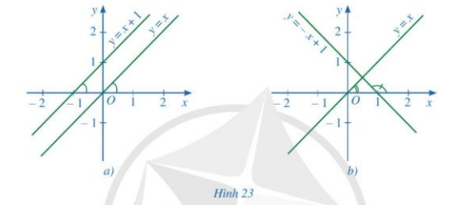
3. Ứng dụng của hệ số góc
a) Hệ số góc của y = x là a = 1
Hệ số góc của y = x +1 là a’ = 1
Đường thẳng y = x và y = x+1 song song với nhau.
b) Hệ số góc của y = x là a = 1
Hệ số góc của y = - x +1 là a’ = -1
Đường thẳng y = x và y = - x+1 cắt nhau.

Slide 15
Cách nhận biết vị trí của hai đường thẳng trong mặt phẳng
)

Slide 16
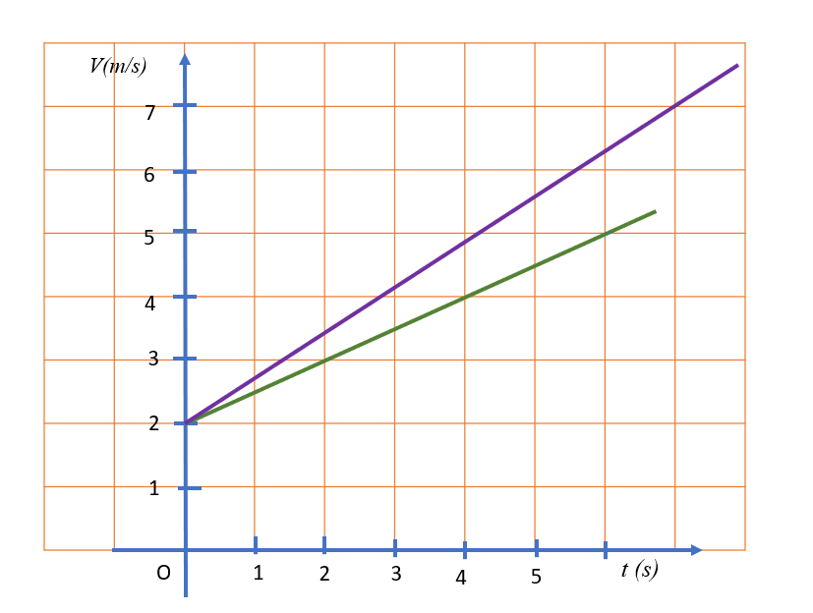
VẬN DỤNG:Bài tập 6 SGK
a) Tung độ giao điểm của hai đường d₁, d₂ hay hai đường thẳng d₁, d₂ đều cắt trục tung tại điểm có tung độ bằng 2. Do đó, tốc độ ban đầu của hai chuyển động bằng nhau.
b) Đường thẳng d₂ có hệ số góc lớn hơn.
c) Từ giây thứ nhất trở đi vật 2 có vận tốc lớp hơn vì đồ thị có hệ số góc lớn hơn.

Slide 17





1
4
VIỆT NAM VÔ ĐỊCH
2
5
3
6
EM TẬP LÀM THỦ MÔN

Slide 18
GIỚI THIỆU LUẬT CHƠI
Có 4 câu hỏi tương ứng với 4 lần bắt bóng
Lựa chọn Đúng / Sai giúp các em trả lời.
Trả lời đúng giúp em bắt được trái bóng
Trả lời sai là bóng sẽ được sút vào gôn.
Hãy cố gắng bắt được 4 trái bóng nhé!
Lưu ý: Trong mỗi câu hỏi sẽ có các câu hỏi phụ.

Slide 19
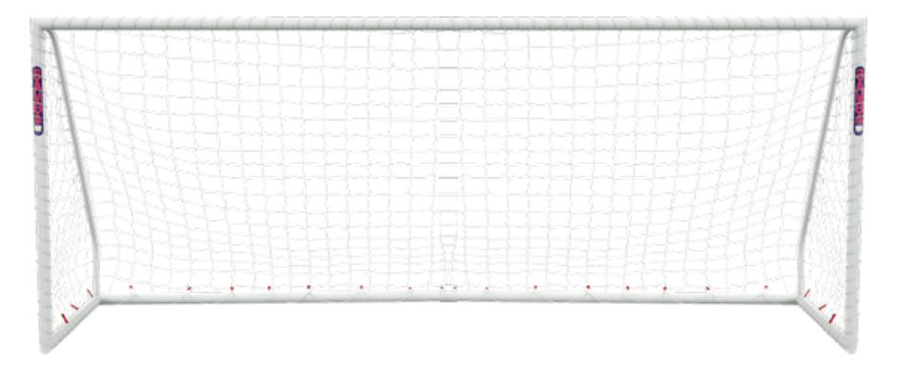



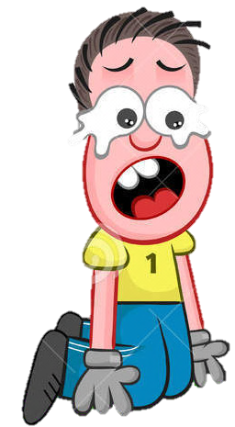

Sai
Đúng
Điểm nào sau đây thuộc đồ thị hàm số y = - 3x - 4
ĐÚNG

Slide 20
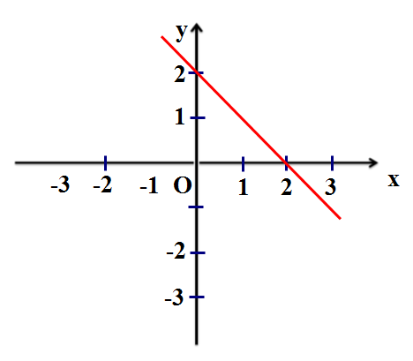
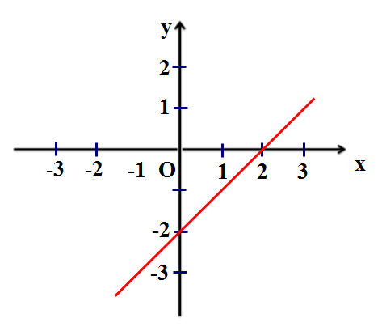
Sai
Đúng
Trong các đồ thị sau đồ thị nào của hàm số y = - x + 2
Hình 1
Hình 2

Slide 21
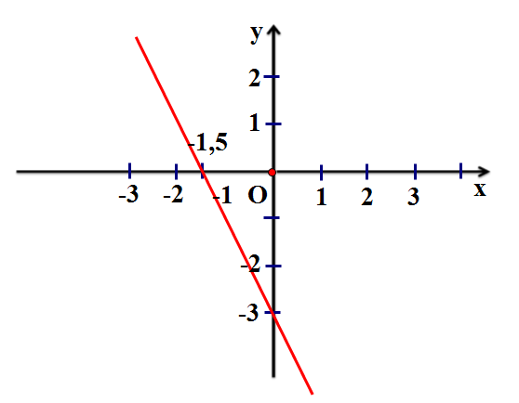
Sai
Đúng
Đồ thị sau là của hàm số nào?
A. y = -3x + 1,5
B. y = -1,5x + 3
C. y = -2x - 3
D. y = -3x - 1,5

Slide 22
A. Sai
B. Đúng
Câu 4: Hệ số góc của đường thẳng y = -5x +11 là -5

Slide 23

HƯỚNG DẪN HỌC Ở NHÀ
- Ghi nhớ các kiến thức,khái niệm, tính chất cách vẽ đồ thị hàm số bậc nhất; hệ số góc, vị trí tương đối của hai đường thẳng.
- Xem lại các bài tập đã làm trong tiết học.
- Làm bài tập 3SGK: Vẽ đồ thị 2 đường thẳng còn lại vào trong mặt phẳng tọa độ đã vẽ.
- Chuẩn bị giờ sau: Ôn tâp chương 3: Ôn tập kiến thức đã học trong chương 3, làm bài tập 1,2,3 - Bài tập chương 3.

